Slide 1


Terapötik Plazmaferezde Albümin vs. TDP:
Yeni Kanıta Dayalı Karşılaştırmalı Sonuçlar
Cengiz seven
Ankara Etlik Şehir Hastanesi
Terapötik Aferez Merkezi

Slide 2
SUNUM AKIŞI
01
Tarihsel Gelişim
02
Mekanizmalar
03
Farmakolojik Özellikler
04
Albümin
05
TDP
06
Yan Etki Analizi
07
Komplikasyon Yönetimi
08
Koagülasyon Etkisi
09
İmmünolojik Etkiler
10
TTP veTMA
11
Nörolojik Hastalıklar
12
Transplantasyon
13
Otoimmün Hastalıklar
14
Farmakoekonomi
15
Özel Popülasyonlar
16
ASFA Kılavuzu
17
Klinik Algoritmalar
18
Vaka Örnekleri
19
Yeni Trendler
20
Sonuç ve Öneriler
21
Kaynaklar
Notes:
2

Slide 3
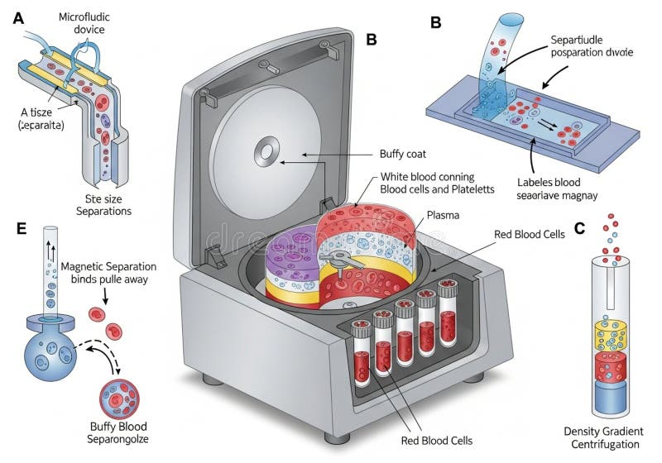
Tanım ve Temel Kavramlar
Terapötik Plazmaferez Tanımı
Terapötik plazma değişimi (TPE), hastanın plazmasının bir replasman sıvısı ile değiştirildiği bir ekstrakorporeal tedavi yöntemidir. İşlem, hastanın kanının alınması, plazma ve hücrelerin ayrılması, plazmanın atılması ve hücrelerin replasman sıvısı ile birlikte geri verilmesini içerir.
Terim kökeni: "Plazmaferez" (plazma + Gr. aphairesis = çıkarma) 1914'te John Abel tarafından kanı plazmadan arındırma işlemi için kullanılmıştır.
Tarihsel Gelişim
1950
İlk Uygulama
Waldenström makroglobulinemide hiperviskozite sendromu tedavisi
1960
Teknolojik Gelişme
Santrifüj ve membran filtrasyon sistemlerinin geliştirilmesi
Temel Prensipler
1980
ASFA Kuruluşu
• Zararlı maddelerin uzaklaştırılması
Amerikan Aferez Derneği kuruldu, kılavuzlar yayınlandı
• Eksik plazma bileşenlerinin replasmanı
2023
Güncel Kılavuz
• Hücrelerin korunması ve geri verilmesi
ASFA 2023: 166 endikasyon, 5 kategori sınıflandırması
Notes:
3

Slide 4
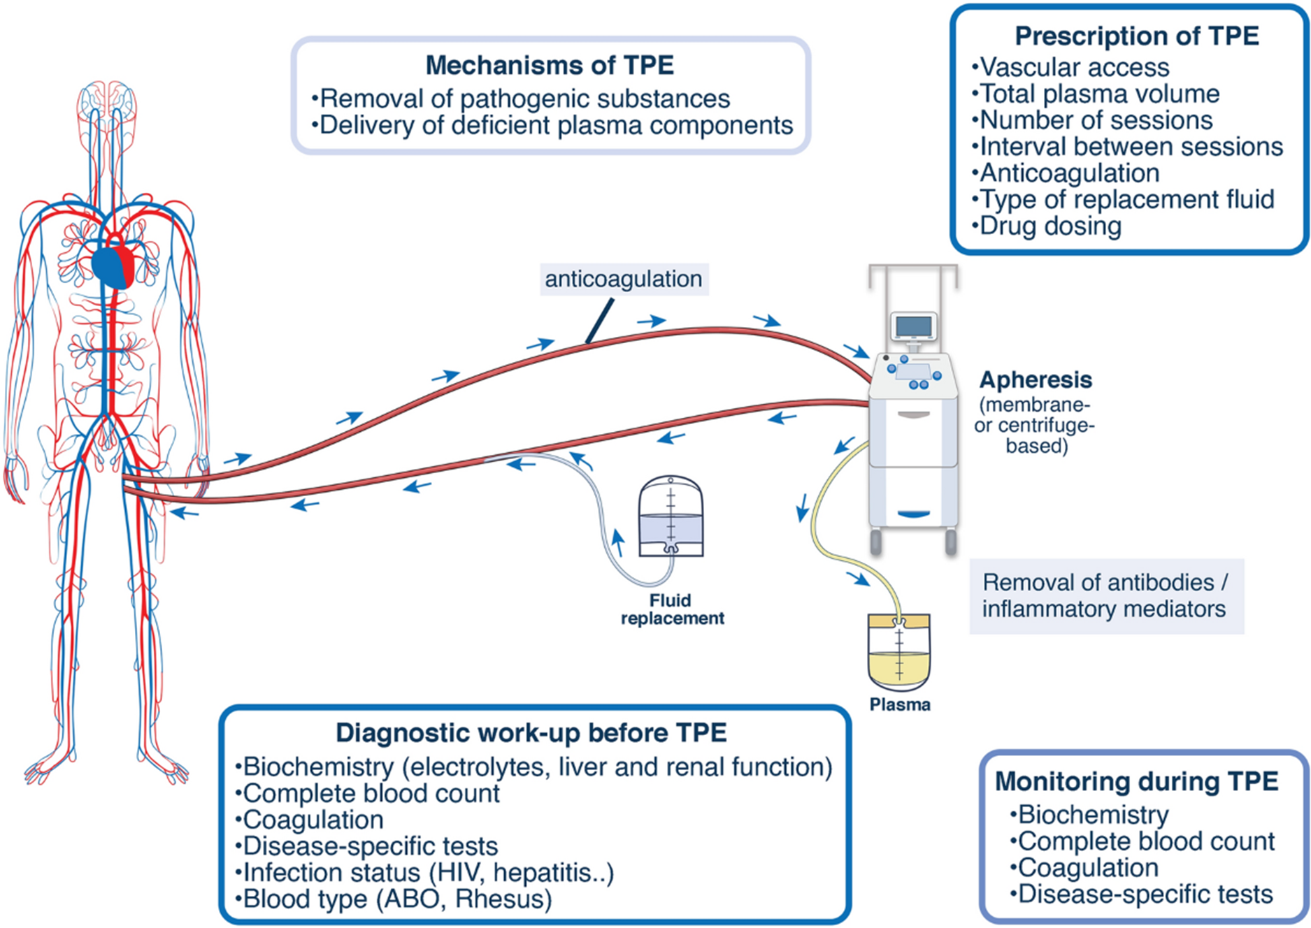
ÇALIŞMA MEKANİZMASI

Slide 5
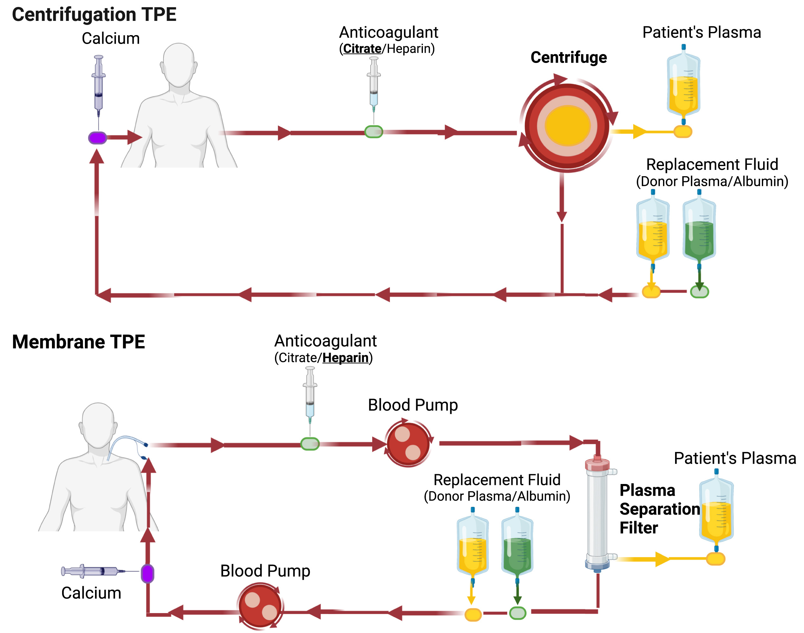
Plazmaferez Teknikleri ve Prosedür Parametreleri
Santrifüj
Membran Filtrasyon
Prensip
Prensip
Kanın santrifüj kuvvetiyle bileşenlerine ayrılması
Porlu membranlar kullanarak plazmanın hücrelerden filtre edilmesi
Avantajlar
Dezavantajlar
Avantajlar
Dezavantajlar
• Yüksek verimlilik
• Daha karmaşık
• Kullanım kolaylığı
• Yüksek kan akış hızı gereksinimi
• Seçici hücre ayırma
• Daha pahalı
• Daha ucuz
• Filtre tıkanma , hemoliz
•Vasküler erişim
• Uzman gerektirir
• Mevcut Cihaz Uyumluluğu
• Sadece plazma
Notes:
5

Slide 6
FARMAKOLOJİK ÖZELLİKLER
Albümin
Taze Donmuş Plazma (TDP)
Kristalloidler
Moleküler Ağırlık
Kompozisyon
Tipler
66.5 kDa
Tüm plazma proteinleri
Salin %0.9, Ringer Laktat
Konsantrasyon
Pıhtılaşma Faktörleri
Onkotik Basınç
%4-5 veya %20-25
Faktör I-XIII, vWF, fibrinojen
Düşük (yok)
Onkotik Basınç
İmmunglobulinler
Dağılım
20 mmHg (%5 solüsyon)
IgG (6-16 g/L), IgM, IgA
Hızla interstisyel alana
Yarı Ömür
ADAMTS13
Verimlilik
15-20 gün( serumda)
50-200% aktivite
2-3x daha fazla volüm gerekli
Dağılım Hacmi
Raf Ömrü
Maliyet
Ekstravasküler alana geçiş
-18°C'de 1 yıl
Çok düşük
İdeal Replasman Sıvısı Kriterleri
Kombinasyon Stratejileri
Yeterli onkotik basınç
İmmunglobulin içeriği
%50 Albümin + %50 TDP
Dengeli yaklaşım
Uygun elektrolit dengesi
Hipoalerjenik
Pıhtılaşma faktörleri
Düşük enfeksiyon riski
%80 Albümin + %20 Salin
Maliyet-etkin
%70 Albümin + %30 Kristalloid
Minimal ratio
Notes:
6

Slide 7

ALBÜMİN DETAYLI İNCELEME
Biyokimyasal Özellikler
Fonksiyonlar ve Rolü
Moleküler Yapı
1
Onkotik Basınç
Plazma kolloid ozmotik basıncının %75-80'ini sağlar
585 amino asit, tek polipeptid zinciri, 17 disülfid bağı. Kalp şeklinde üç boyutlu yapı.
2
Taşıyıcı Protein
İlaçlar, hormonlar, yağ asitleri, kalsiyum taşınması
3
Antioksidan
Sentez ve Metabolizma
Serbest radikal temizleyici (sistein residüleri)
Karaciğerde sentez (12-25 g/gün), serumda 35-50 g/L konsantrasyon.
4
Tampon
pH regülasyonuna katkı
Farmakokinetik
Dağılım hacmi: 0.1-0.2 L/kg
Avantajlar
Dezavantajlar
Pastörizasyon ile viral inaktivasyon
Pıhtılaşma faktörleri yok
Hipoalerjenik yapı
İmmunglobulin içermez
2-5 yıl raf ömrü
Yüksek maliyet
İzo-onkotik, etkin volüm genişletici
Alüminyum içeriği (4-24 μmol/L)
Notes:
7

Slide 8
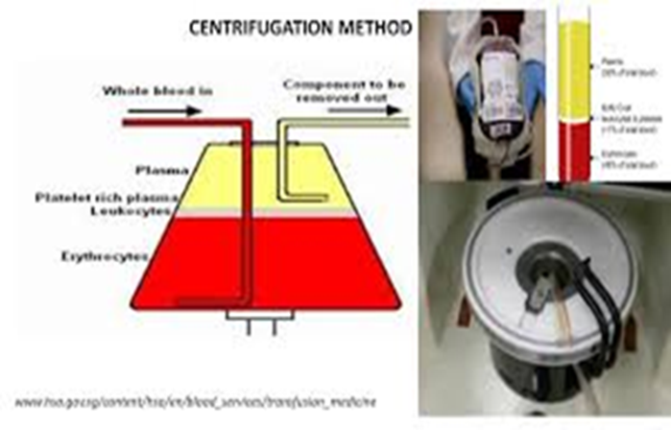
TAZE DONMUŞ PLAZMA
Detaylı Kompozisyon
Avantajlar
Pıhtılaşma Faktörleri
Diğer Bileşenler
Tüm pıhtılaşma faktörleri
• Faktör I (Fibrinojen): 2-4 g/L
• İmmunglobulin G: 6-16 g/L
İmmunglobulin takviyesi
• Faktör II (Prothrombin): 0.8-1.2 U/mL
• İmmunglobulin M: 0.5-3 g/L
ADAMTS13 replasmanı
• Faktör V: 0.8-1.2 U/mL
• İmmunglobulin A: 0.9-4.5 g/L
Düşük maliyet
• Faktör VII: 0.8-1.2 U/mL
• Kompleman C3: 0.8-1.8 g/L
• Faktör VIII: 0.8-1.2 U/mL
• Kompleman C4: 0.15-0.55 g/L
Kompleman proteinleri
• Faktör IX: 0.8-1.2 U/mL
• Albumin: 35-50 g/L
• Faktör X: 0.8-1.2 U/mL
• Globulin: 20-35 g/L
• Faktör XI: 0.8-1.2 U/mL
• ADAMTS13: 50-200%
Riskler ve Dezavantajlar
• Faktör XIII: 0.8-1.2 U/mL
• Sitrat: 15-25 mmol/L
• vWF: 0.8-1.2 U/mL
• Potasyum: 3.5-5.0 mmol/L
Alerjik Reaksiyonlar
Ürtiker %17, Kaşıntı %13, Anafilaksi 0.1-1%
Enfeksiyon Riski
Üretim ve Saklama
Viral hepatit, HIV, parvovirus B19
Toplama: Tam kanın santrifüjle ayrılması
Sitrat Toksisitesi
Dondurma: -18°C'de 1 saat içinde
Hipokalsemi, parestezi, kas krampları
Saklama: -18°C'de 12 ay, -65°C'de 7 yıl
TRALI
Çözme: 30-37°C'de 15-30 dk
Transfüzyon ilişkili akciğer hasarı
Notes:
8

Slide 9
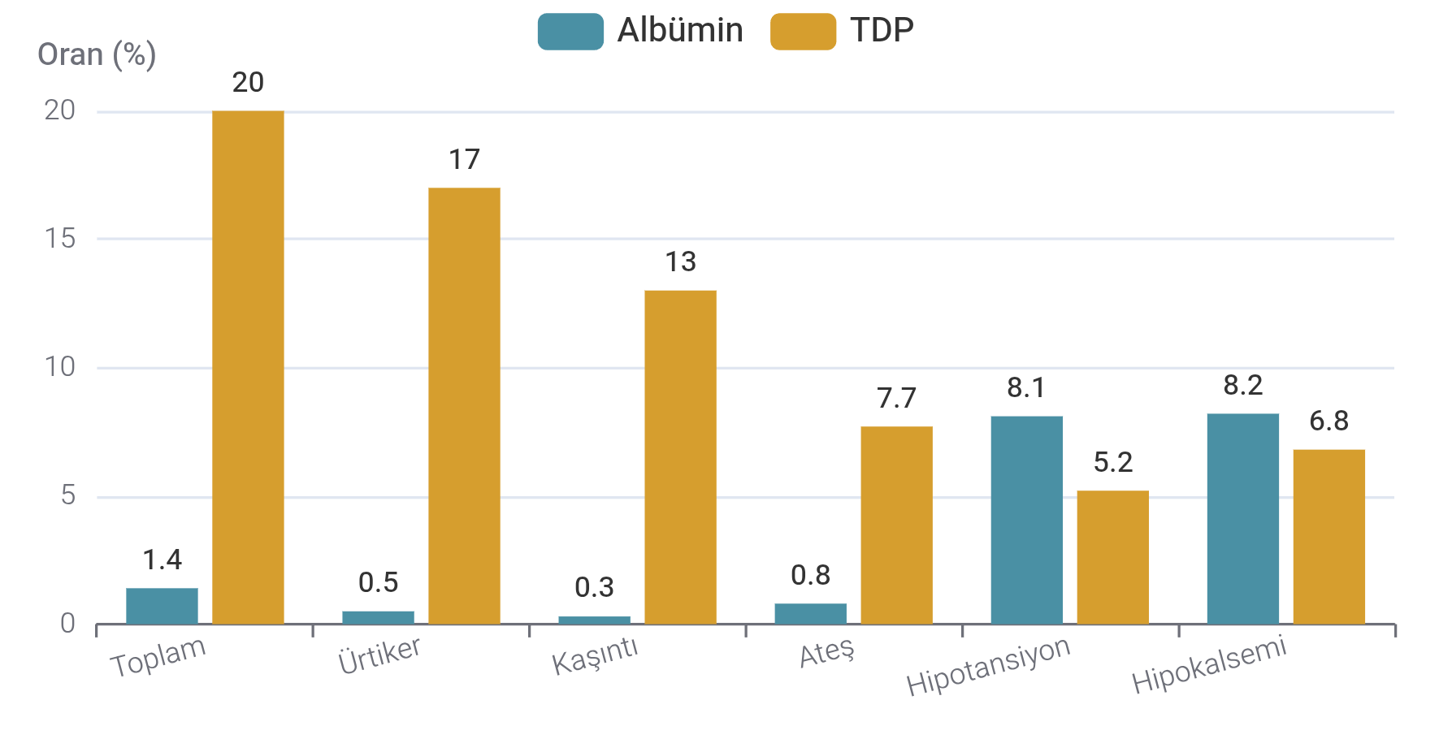
YAN ETKİ PROFİLLERİ
Komplikasyon Karşılaştırması
Albümin Avantajları
Albümin Dezavantajları
Ciddi Komplikasyonlar
Düşük komplikasyon oranı (%1.4)
Hipotansiyon (%8.1)
TDP Özel:
Minimal alerjik reaksiyon
Hipokalsemi belirtileri (%8.2)
Anafilaksi, TRALI, hemoliz, TACO
Viral enfeksiyon riski yok
Koagülasyon faktör deplesyonu
Albümin Özel:
Stabil hemodinamik profil
İmmunglobulin kaybı
Şiddetli hipotansiyon, anjiyödem
ABO uyumsuzluğu yok
Alüminyum birikimi riski
Prosedür İlişkili:
Vazovagal, hipovolemi, kateter komplikasyonları
Mortalite:
Prosedür ilişkili mortalite <0.1%
Notes:
9

Slide 10
Tedavi Protokolleri ve Acil Müdahale
Alerjik Reaksiyon Yönetimi
Sitrat Toksisitesi Yönetimi
Hafif Reaksiyon (Ürtiker, Kaşıntı)
Patofizyoloji
• İşleme devam edilebilir
Sitrat kalsiyumla bağlanarak iyonize kalsiyumu düşürür. Metabolizma karaciğerde gerçekleşir.
• Antihistaminik (Difenhidramin 25-50 mg IV)
• Gözlem ve takip
Belirtiler
Orta Şiddetli Reaksiyon
Hafif:
Şiddetli:
• İşlem yavaşlatılabilir
• Parestezi
• Tetani
• Hidrokortizon 100 mg IV
• Karıncalanma
• Kas krampları
• Beta-agonist (gerektiğinde)
• Titreme
• Aritmi
• Hipotansiyon
Şiddetli Reaksiyon (Anafilaksi)
Tedavi
• İŞLEM DURDURULMALI
• Kalsiyum glukonat 1 g IV (10 dk)
• Epinefrin 0.3-0.5 mg IM (1:1000)
• Sitrat infüzyon hızı azaltılır
• Hidrokortizon 500 mg IV
• İyonize kalsiyum izlemi
• Sıvı resüsitasyonu, oksijen
Hipotansiyon
TRALI
Hemoliz
TACO
Nedenler: Volüm kaybı, vazodilatasyon
Tanı: 6 saat içinde dispne, hipoksemi
Neden: ABO uyumsuzluğu
Tanı: Hacim yüklenmesi, ödem
Tedavi: İşlem durdurma, idrarlama
Tedavi: Diüretik, yavaş infüzyon
Tedavi: Trendelenburg, sıvı, vazopresör
Tedavi: Destek, oksijen, ventilasyon
Notes:
10

Slide 11
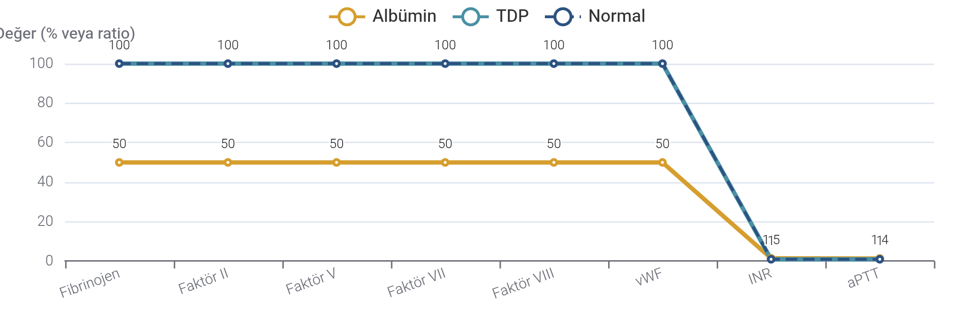
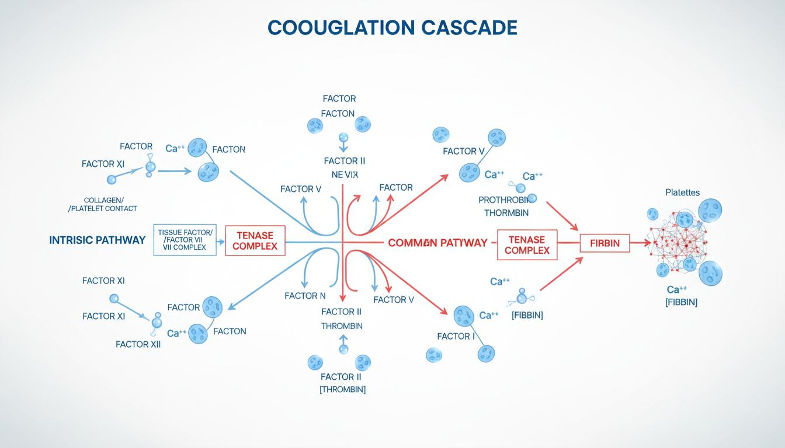
Pıhtılaşma Üzerine Etkiler
Koagülasyon Parametreleri Değişiklikleri
Pıhtılaşma Kaskadı
Klinik Önemi
Albümin: Yüksek kanama riski, invaziv prosedürlerden önce kanama riski artabilir.
Laboratuvar Bulguları
TDP: Koagülasyon faktörleri korunur, kanama riski düşük
Trombosit: Her iki yöntemde de hafif düşüş (%10-20)
Albümin Replasmanı
TDP Replasmanı
• Fibrinojen: ↓↓ (50-100 mg/dL)
• Fibrinojen: → veya ↑
İzlem Önerileri
• Faktör II: ↓ (40-60%)
• Faktör II: → veya ↑
• Faktör V: ↓ (40-60%)
• Faktör V: → veya ↑
Pre-TPE: PT, aPTT, fibrinojen
• Faktör VII: ↓ (40-60%)
• Faktör VII: → veya ↑
Post-TPE: 2-4 saat sonra tekrar
• Faktör VIII: ↓ (40-60%)
• Faktör VIII: → veya ↑
5+ seans: Günlük izlem
• vWF: ↓ (40-60%)
• vWF: → veya ↑
• INR: ↑ (1.3-1.8)
• INR: → (0.9-1.1)
• aPTT: ↑ (1.2-1.5x)
• aPTT: → (0.9-1.1x)
Notes:
11

Slide 12
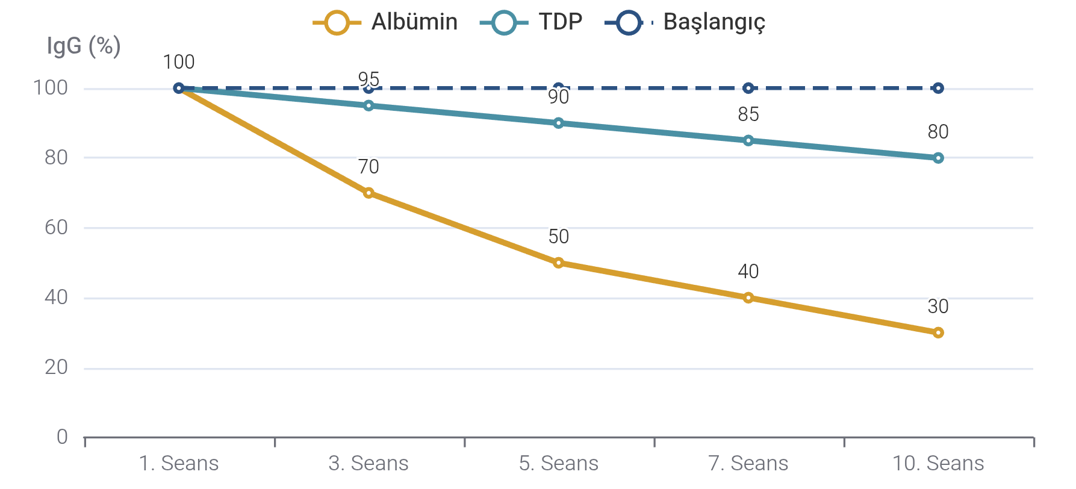
İMMÜNOLOJİK ETKİLER
İmmunglobulin Düzeyleri Değişimi
İmmünolojik Etkiler Karşılaştırması
Albümin Replasmanı
• İmmunglobulin G: ↓↓↓ (%50-70 azalma)
• İmmunglobulin M: ↓↓↓
• İmmunglobulin A: ↓↓↓
• Kompleman C3: ↓↓
• Kompleman C4: ↓↓
• Sonuç: İmmunsupresyon riski
TDP Replasmanı
• İmmunglobulin G: → veya ↑
• İmmunglobulin M: → veya ↑
• İmmunglobulin A: → veya ↑
• Kompleman C3: → veya ↑
• Kompleman C4: → veya ↑
• Sonuç: İmmün fonksiyon korunur
İmmunsupresyon Riski
Enfeksiyon Riski
İzlem Önerileri
Albümin: İmmunglobulin düşüklüğü, enfeksiyon riski artışı
Albümin: Viral risk yok, bakteriyel kontaminasyon nadir
Pre-TPE: İmmunglobulin düzeyleri
5+ seans: Haftalık IgG izlemi
TDP: İmmunglobulin replasmanı, immün fonksiyon korunur
TDP: Viral enfeksiyon riski (HBV, HCV, HIV, parvovirus)
IgG <400 mg/dL: IVIG replasmanı
Prion: TDP'de teorik risk (vCJD)
Süre: 5+ seans sonrası risk artar
Notes:
12

Slide 13
Trombotik Mikroanjiyopatilerde Replasman Stratejileri
TTP Patofizyolojisi
TDP Neden Zorunlu?
ADAMTS13 Eksikliği
ADAMTS13 İçeriği: TDP'de 50-200% aktivite
vWF (von Willebrand Faktörü) çok büyük multimerlerinin parçalanmasını sağlayan metaloproteazın eksikliği veya inhibisyonu.
Albümin: ADAMTS13 içermez
Sonuç: Albümin tek başına yetersiz
Kalıtsal TTP
Edinsel TTP
ADAMTS13 gen mutasyonu
Otoantikorlar
TTP Sonuçları
Aktivite: <5%
Aktivite: <10%
Yanıt Oranı
Mortalite
%80-90
<%10
TTP Tedavi Protokolü
Nüks Oranı
Tam İyileşme
,0
%30-40
%60-70
TDP ile Plazma Değişimi (Grade 1A)
1.0-1.5 PV/seans
Günlük seanslar
ADAMTS13 replasmanı
Diğer TMA'lar
Ortalama 7-14 seans
aHUS: Eculizumab + TPE (Albümin)
STEC-HUS: Destekleyici tedavi, TPE kontroversiyel
SLE-TMA: İmmunsupresyon + TPE (Albümin)
Notes:
13

Slide 14
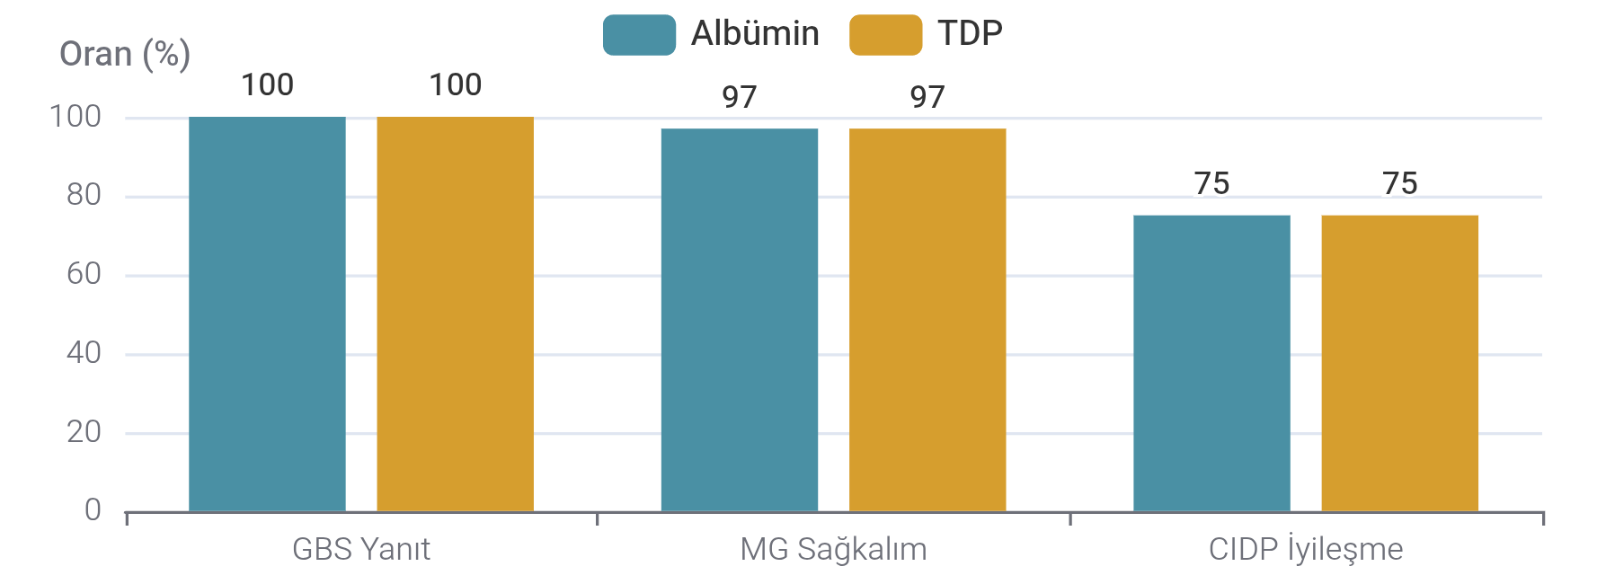
GBS, MG ve CIDP'de Karşılaştırmalı Sonuçlar
Guillain-Barre Sendromu
Myasthenia Gravis
CIDP
Epidemiyoloji
Endikasyon
Tanı
İnsidans: 1-2/100,000/yıl
Myastenik kriz, pre-operatif
Kronik inflamatuar demiyelinizan polinöropati
Albümin Tercihi
Albümin Önerisi
Albümin Tercihi
Fransız Kooparatif Grup önerisi
ASFA Grade 1B
Düşük yan etki profili
Sonuçlar
Sonuçlar
Sonuçlar
• Yanıt oranı: %100
• Sağkalım: %97
• İyileşme: %70-80
• Ortalama seans: 5
• Etki başlangıcı: 24 saat
• Nüks: Sık
• Mortalite: <%5
• Ortalama seans: 4-5
• Bakım TPE: Aylık
Nörolojik Hastalıklarda Etkinlik Karşılaştırması
Klinik Öneriler
GBS: Albümin tercih edilmeli, TDP daha fazla yan etki
MG: Albümin güvenli ve etkili, kriz yönetiminde
CIDP: Albümin ile bakım TPE, nüks önleme
Maliyet: Kısıtlı ortamlarda TDP düşünülebilir
Notes:
14

Slide 15
Böbrek Nakli: Desensitizasyon ve AMR Tedavisi
Desensitizasyon Protokolü
Antikor-Medyeli Redeksiyon (AMR)
Pre-Transplant TPE
Tanı Kriterleri
• HLA duyarlı hastalar
• DSA (Donor-Spesifik Antikor) pozitiflik
• ABO uyuşmazlığı
• C4d pozitiflik
• TDP + IVIG kombinasyonu
• Transplant biyopsisi (Banff kriterleri)
• 3-5 seans pre-operatif
Tedavi Protokolü
Replasman Stratejisi
• TPE: Günlük/Gün aşırı (5-10 seans)
• TDP: Pıhtılaşma faktörleri, immunglobulin
• Replasman: TDP + IVIG
• IVIG: 0.1-0.5 g/kg post-TPE
• Rituximab veya bortezomib
• Rituximab: 375 mg/m²
• Eculizumab (aHUS varsa)
Başarı Oranı
Yanıt Oranı: %60-70
Greft sağkalımı: %80-90 (1 yıl)
Nüks sık, tekrar TPE gerekebilir
Anti-GBM Hastalığı
Kalp Nakli
Akciğer Nakli
İzlem
Replasman: Albümin
Desensitizasyon: TDP + IVIG
Desensitizasyon: TDP
DSA düzeyleri
Seans: 7-10 (günlük)
AMR: TPE + rituximab
AMR: TPE + IVIG
Kreatinin
Eşlik: Siklofosfamid + steroid
Başarı: %70-80
Zorluk: Yüksek nüks
Biyopsi (gerekirse)
Yanıt: Erken dönemde iyi
Notes:
15

Slide 16
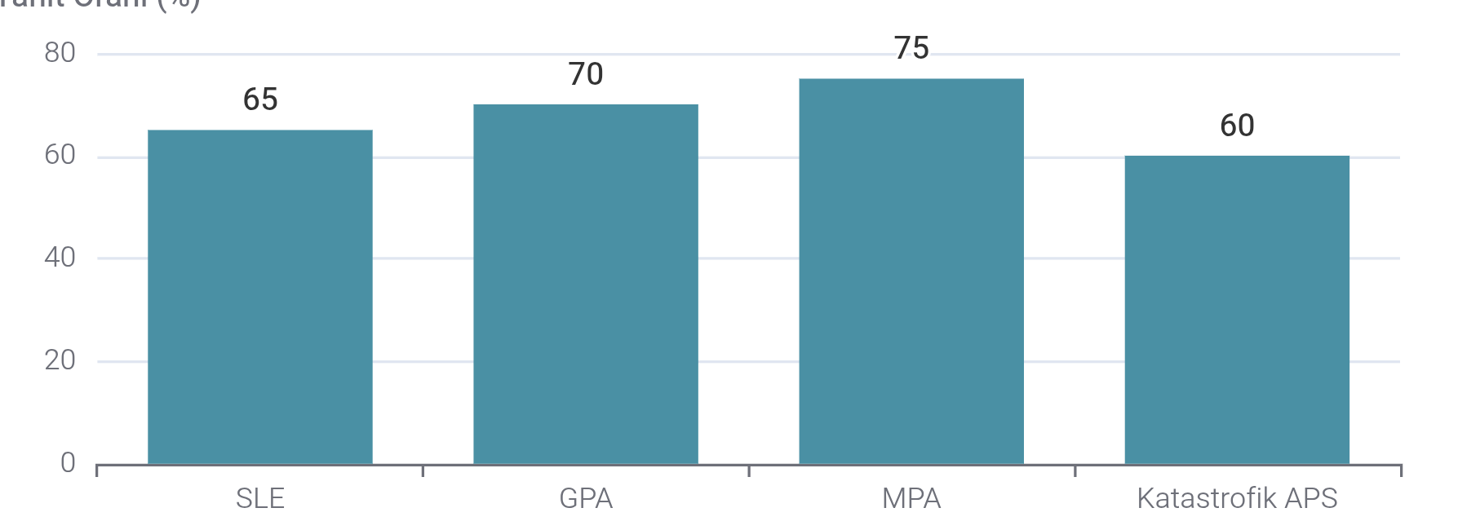
SLE, Vaskülitler ve Antifosfolipid Sendromu
Sistemik Lupus Eritematozus
ANCA-Pozitif Vaskülitler
Antifosfolipid Sendromu
Endikasyonlar
Tipler
Endikasyonlar
• Ciddi lupus nefriti
• Granülomatozis with polyangiitis (GPA)
• Katastrofik APS
• Serebral lupus
• Mikroskopik polyangiitis (MPA)
• Gebelik komplikasyonları
• TTP benzeri tablo
• Eozinofilik granülomatozis (EGPA)
• Tromboz refrakter
• Hemofagositik sendrom
Replasman
Replasman
Replasman
Albümin (Grade 2C)
Albümin (Grade 2C)
Albümin (Grade 2C)
Protokol
Protokol
Protokol
7 seans, 14 gün + siklofosfamid
3-5 seans + antikoagülasyon
7 seans, 14 gün + immünsupresyon
Otoimmün Hastalıklarda TPE Yanıt Oranları
Klinik Öneriler
SLE: Albümin + immünsupresyon, nefrit ve nöropsikiyatrik tutulumda
Vaskülitler: Albümin + siklofosfamid, pulmoner renal sendromda
APS: Albümin + antikoagülasyon, katastrofik tabloda
Not: TPE destekleyici tedavi, temel tedavi immünsupresyon
Notes:
16

Slide 17
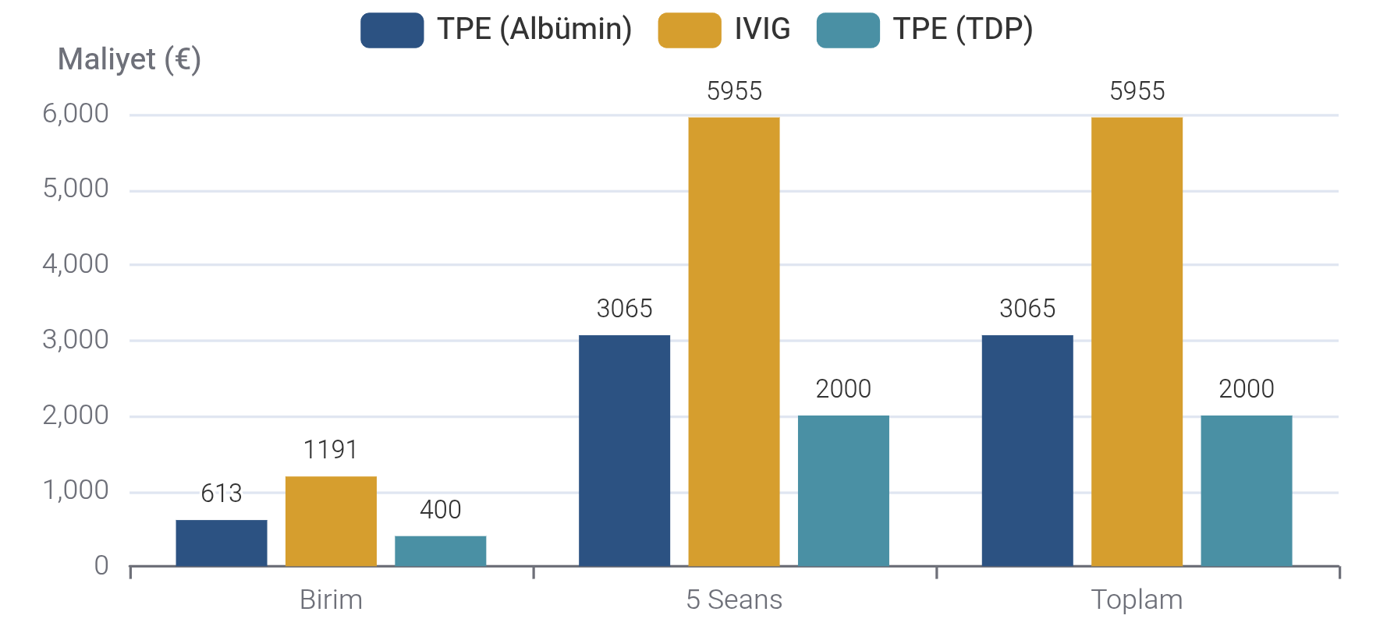
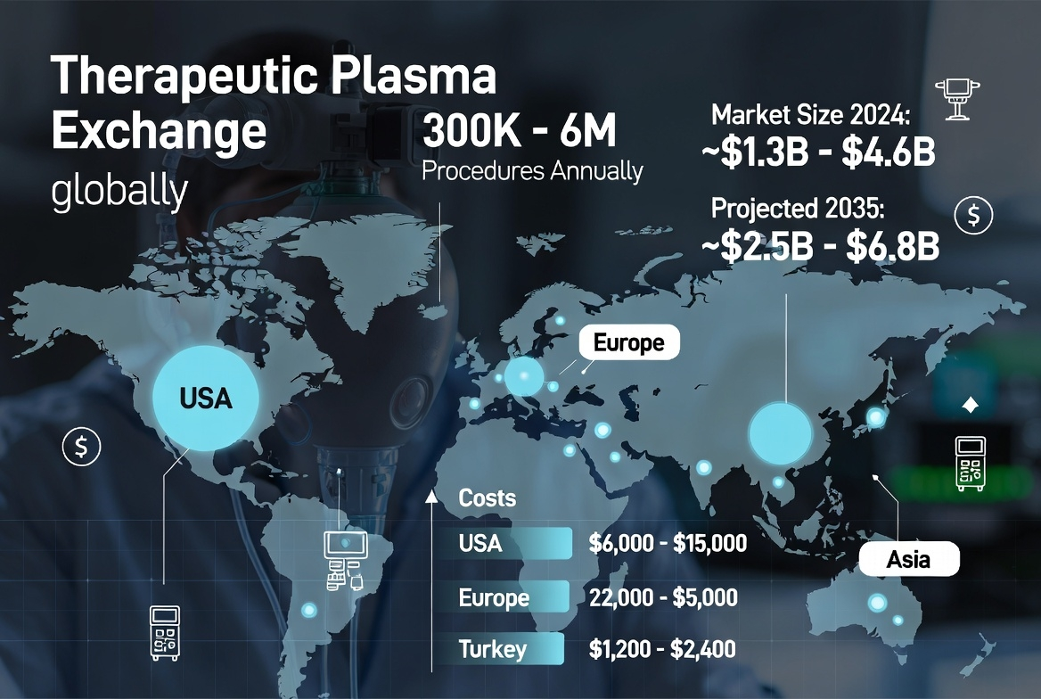

FARMAKOEKONOMİ
Detaylı Maliyet Analizi
Maliyet Bileşenleri Detayı
Albümin %20 (100 mL)
6000
5 seans × 5 flakon = 150 000
TDP
1134
5 seans × 8 ünite = 45360
Sarf Malzemeleri + Antikoagülan
Set, filtre, sitrat/heparin
Santral Venöz Kateter (gerekirse)
Toplam Tedavi Maliyeti
Ekonomik Faydalar
Tasarruf Stratejileri
TDP (5 seans)
• Kombinasyon protokolleri
45360
• Periferik ven kullanımı
ALBÜMİN (5 seans)
150000
• Optimal seans planlama
Tasarruf
• Komplikasyon önleme
104640
Notes:
17

Slide 18
ÖZEL POPÜLASYONLAR
Pediatrik Popülasyon
Geriatrik Popülasyon
Özel Hususlar
Özel Hususlar
• Plazma volümü: 80 mL/kg (yenidoğan)
• Kardiyak rezerv: Düşük
• Santrifüj hızı: Düşük (1000-1500 rpm)
• Vasküler erişim: Zorluk
• Akış hızı: 1-3 mL/kg/saat
• Komorbiditeler: Sık (HT, DM, KHY)
• Sitrat toksisitesi: Daha yüksek risk
• İlaç etkileşimleri: Yüksek
Replasman Önerisi
Replasman Önerisi
Albümin tercih edilir (düşük enfeksiyon riski)
Albümin: Daha iyi tolere edilir
TDP: Yüksek sitrat yükü, ABO uyumsuzluğu riski
TDP: Volüm yüklenmesi riski
Endikasyonlar
İzlem
TTP, GBS, MG, metabolik hastalıklar
Sıkı kardiyak monitörizasyon, yavaş infüzyon
Gebelik
Kritik Hasta (YO)
Karaciğer Yetmezliği
Endikasyonlar: TTP, aHUS, katastrofik APS
Hemodinamik: Instabilite riski
Endikasyon: AIF, hepatorenal sendrom
Replasman: Albümin (TDP'de sitrat yükü)
Replasman: Albümin tercih
Replasman: TDP (faktörler)
Fetüs: Güvenli (II. ve III. trimester)
Antikoagülan: Sitrat > Heparin
Sitrat: Metabolizma bozuk
İzlem: Fetal kalp hızı, uterus aktivitesi
İzlem: İnvazif monitörizasyon
İzlem: Kalsiyum, koagülasyon
Notes:
18

Slide 19
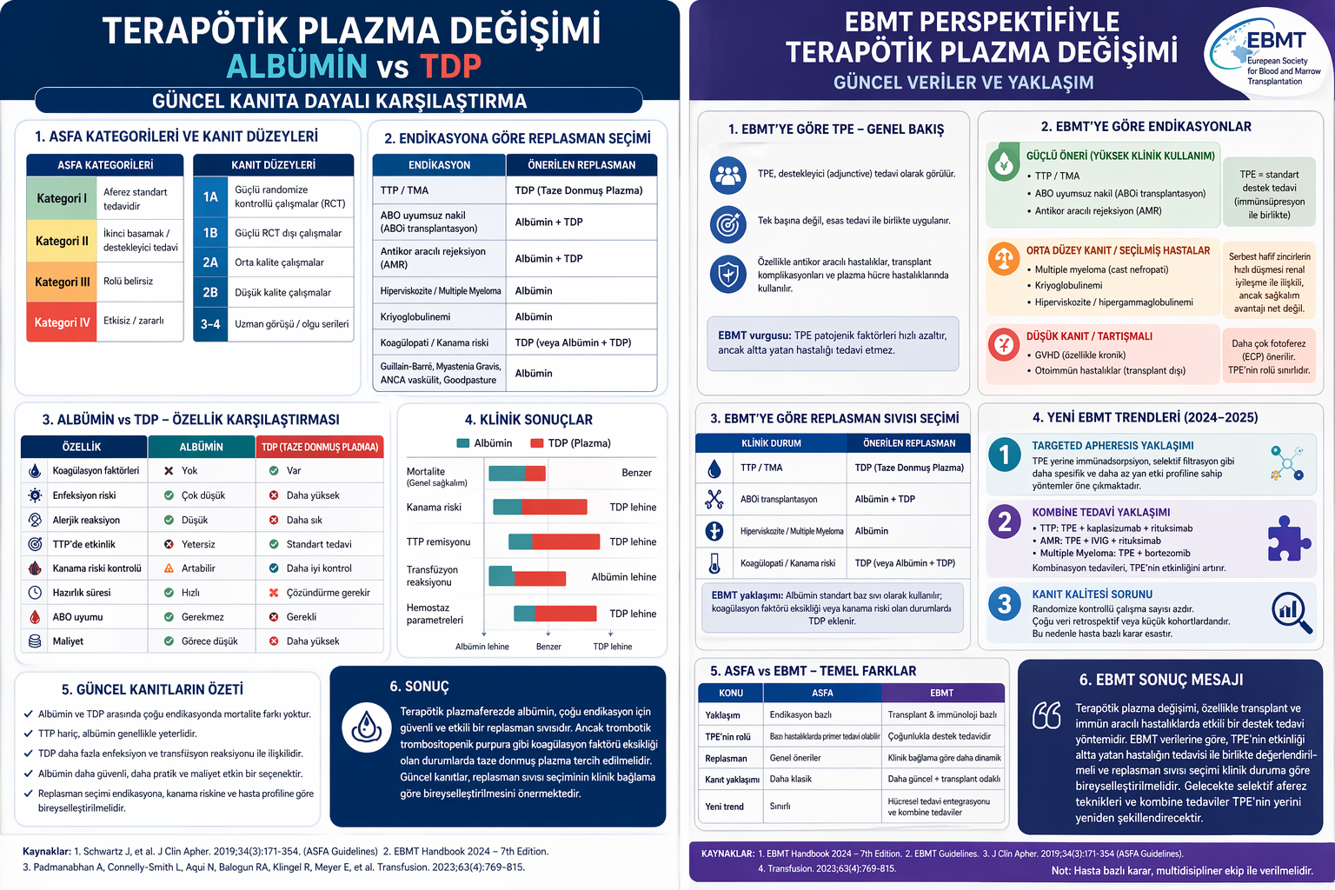

Slide 20
ASFA 2023 KILAVUZLARI
Kategori I (Grade 1A-1C)
Kategori II-IV Özet
TTP (Trombotik Trombositopenik Purpura)
1A
Kategori II (Grade 2A-2C)
Replasman: TDP (zorunlu)
• SLE (nefrit): Albümin (2C)
• ANCA vaskülit: Albümin (2C)
Guillain-Barre Sendromu
1A
• CIDP: Albümin (2B)
Replasman: Albümin (tercih)
• ABO uyuşmazlığı: TDP (2C)
Myasthenia Gravis (kriz)
1B
Kategori III
Replasman: Albümin
• RA (refrakter): Albümin
• Pemphigus: Albümin
Goodpasture Sendromu
1C
• MS (akut): Albümin
Replasman: Albümin
Kategori IV (Yetersiz Kanıt)
• ALS, Parkinson, Alzheimer
• Kronik yorgunluk sendromu
ASFA Grade Sistemi
Grade 1A
Grade 1B
Grade 1C
Grade 2A-2C
Güçlü öneri, yüksek kaliteli kanıt
Güçlü öneri, orta kaliteli kanıt
Güçlü öneri, düşük kaliteli kanıt
Zayıf öneri, değişken kalite
Notes:
20

Slide 21
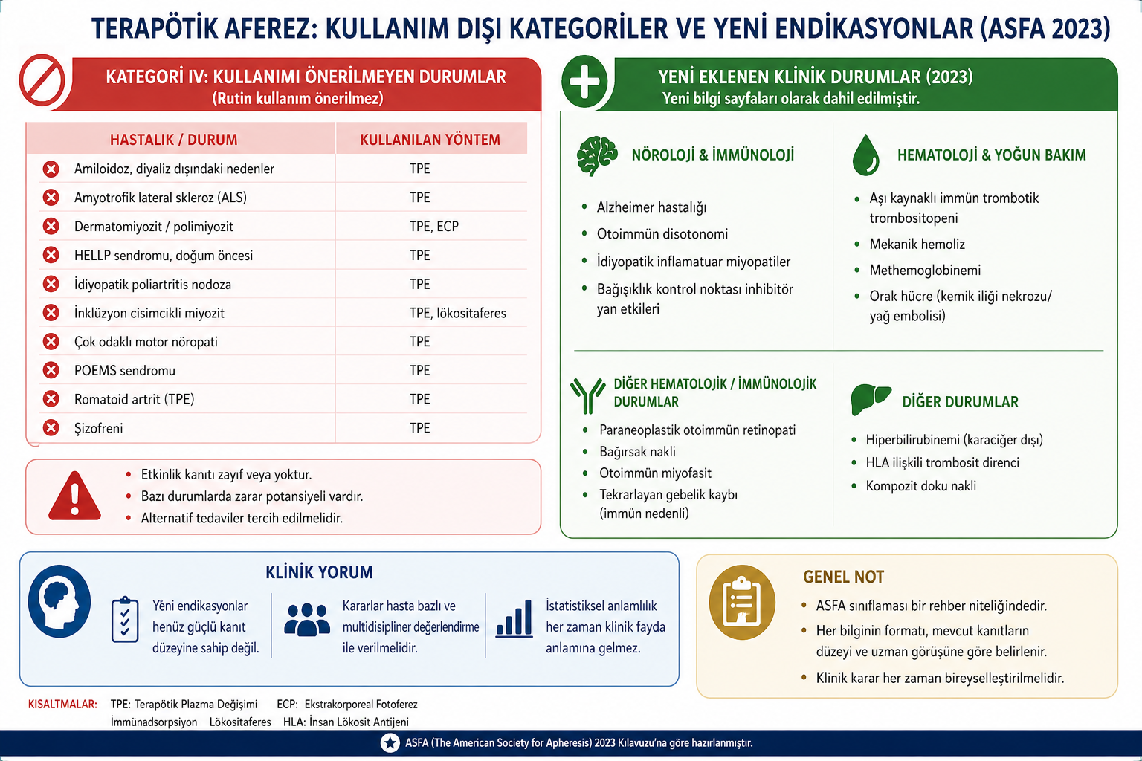

Slide 22
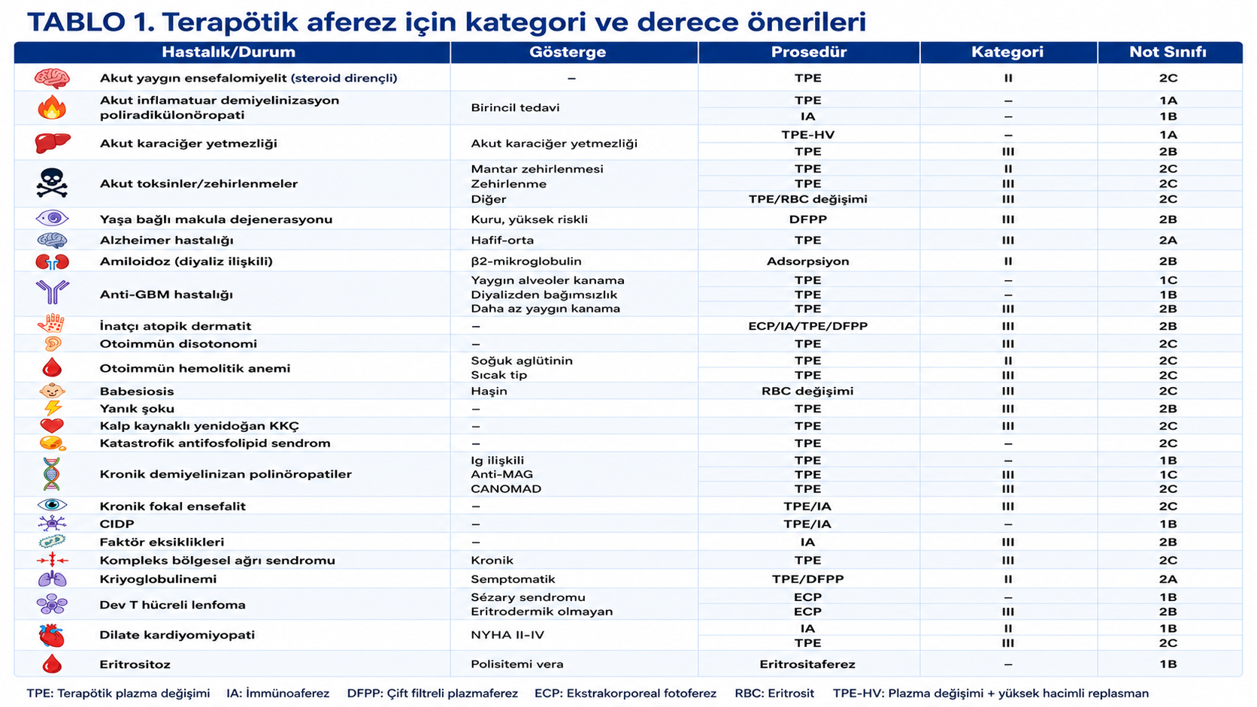

Slide 23
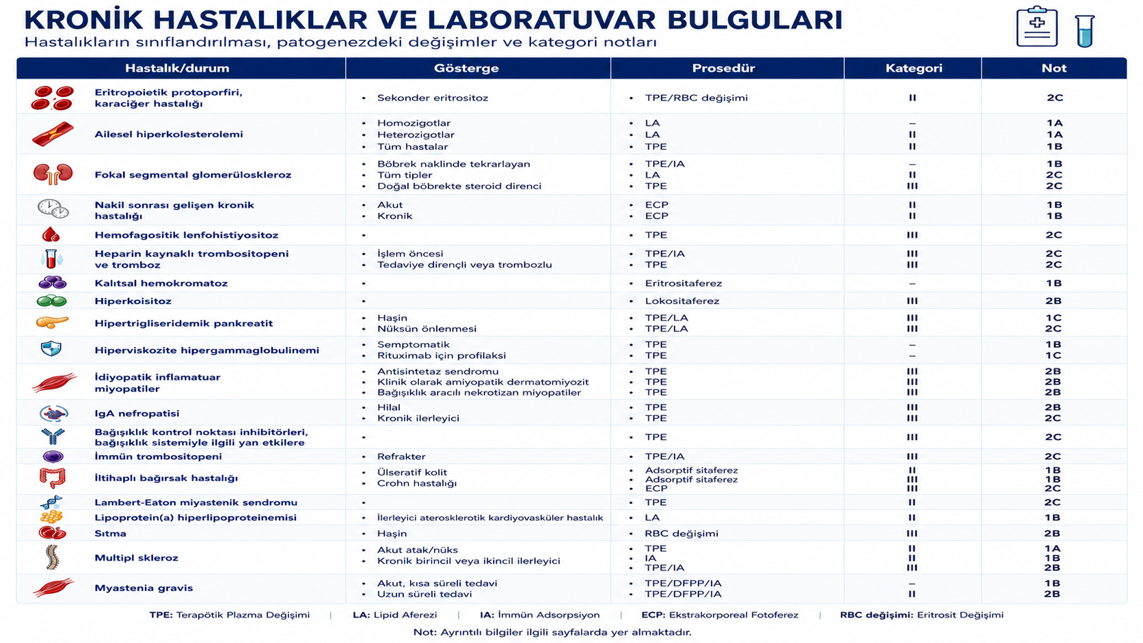

Slide 24
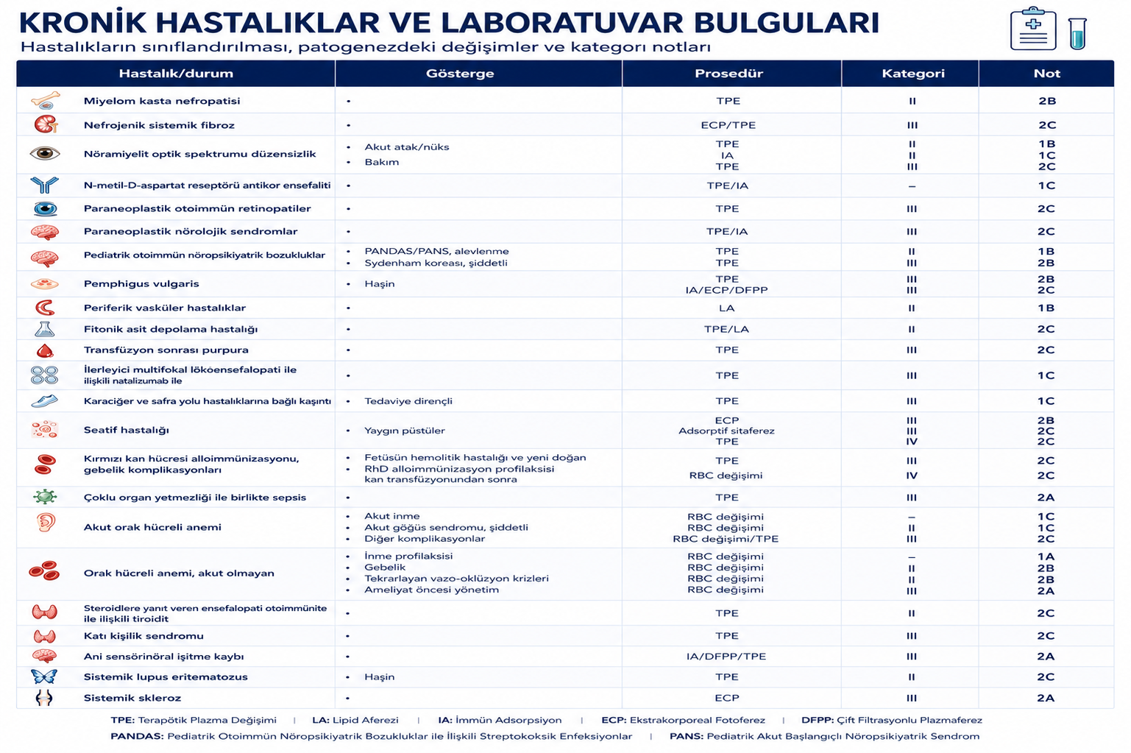

Slide 25
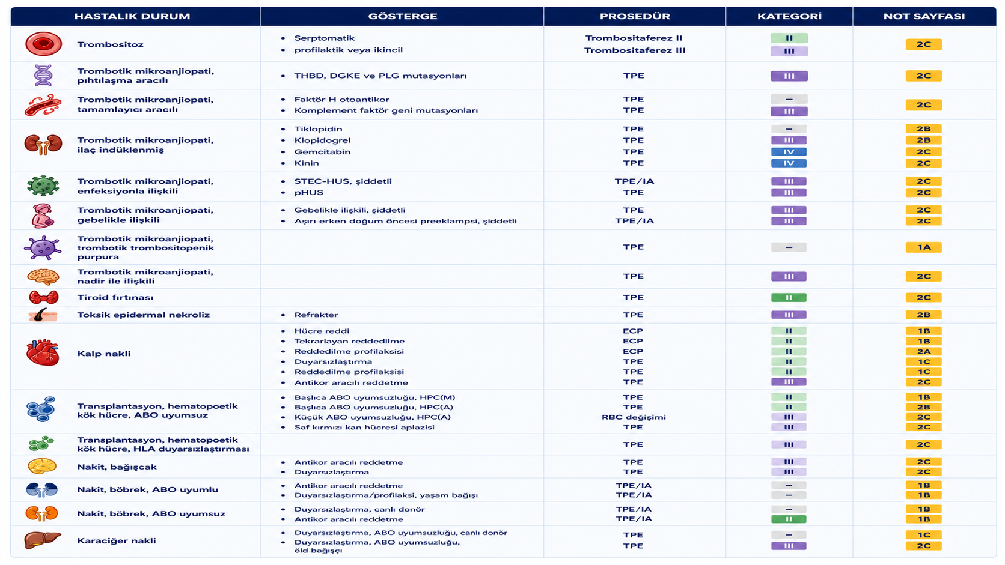

Slide 26
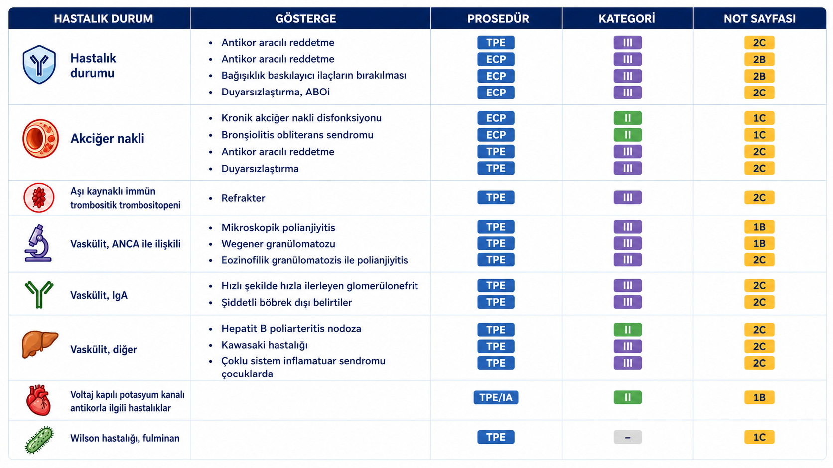

Slide 27
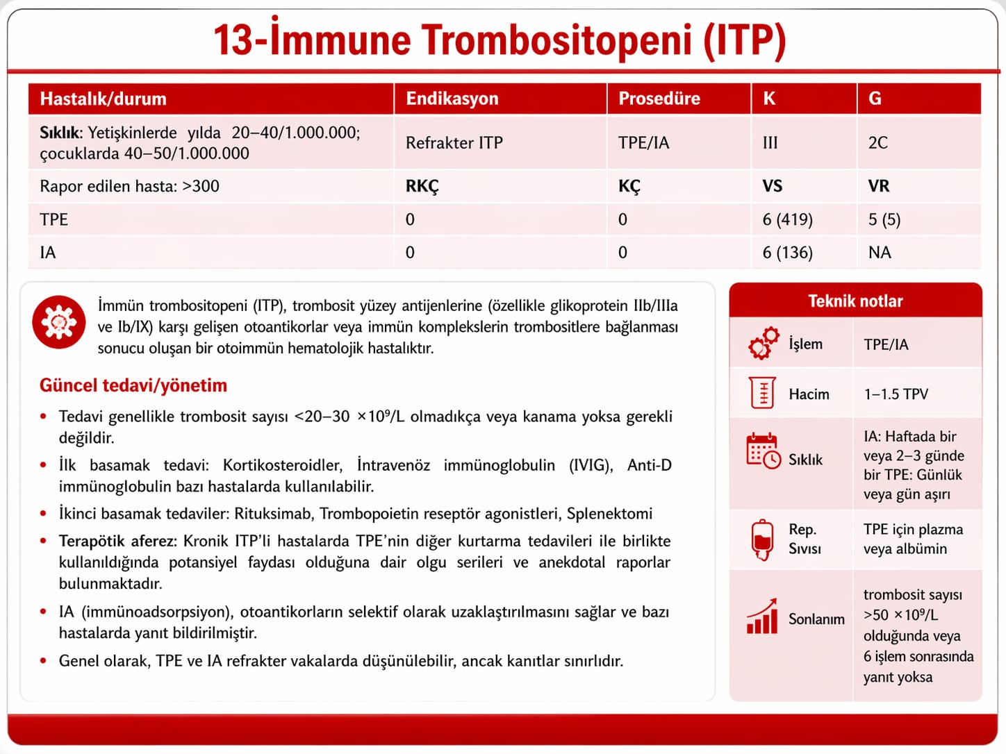

Slide 28
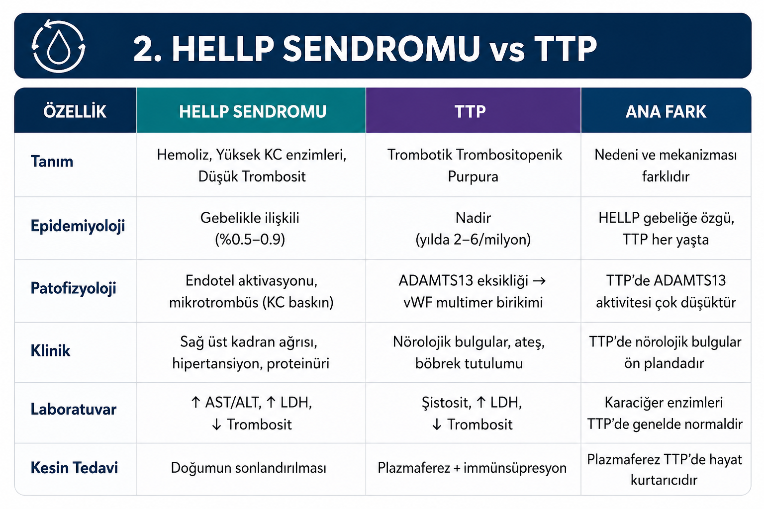

Slide 29
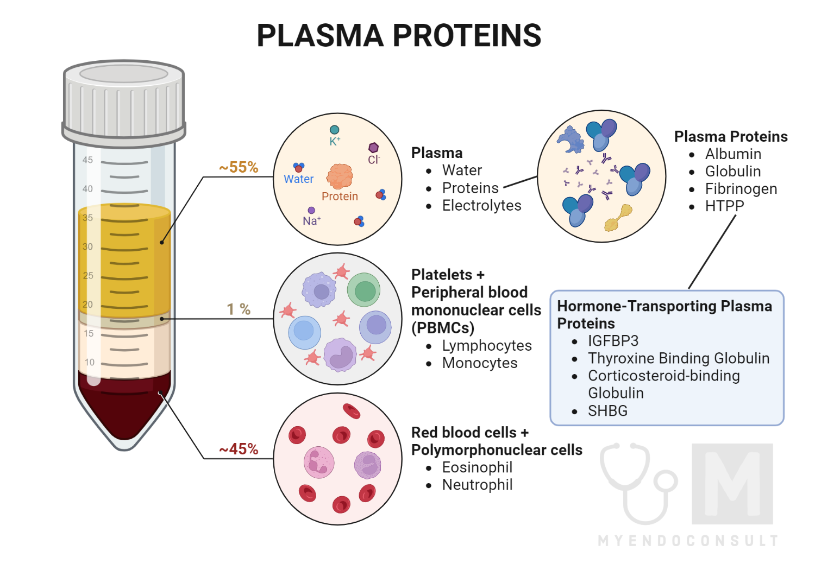
KLİNİK ALGORİTMALAR
Karar Noktaları
1. Hastalık Tipi?
TTP, otoimmün, nörolojik
2. Kanama Riski?
Aktif kanama, koagülopati, invaziv prosedür
3. Alerji Öyküsü?
TDP alerjisi, IgA eksikliği
4. Maliyet?
Ekonomik kısıtlar, kaynaklar
Pratik İpuçları
Pre-TPE: PT, aPTT, fibrinojen, IgG
5+ seans: Günlük koagülasyon izlemi
IgG <400: IVIG replasmanı
Hipotansiyon: Yavaş infüzyon, kalsiyum
Notes:
29

Slide 30
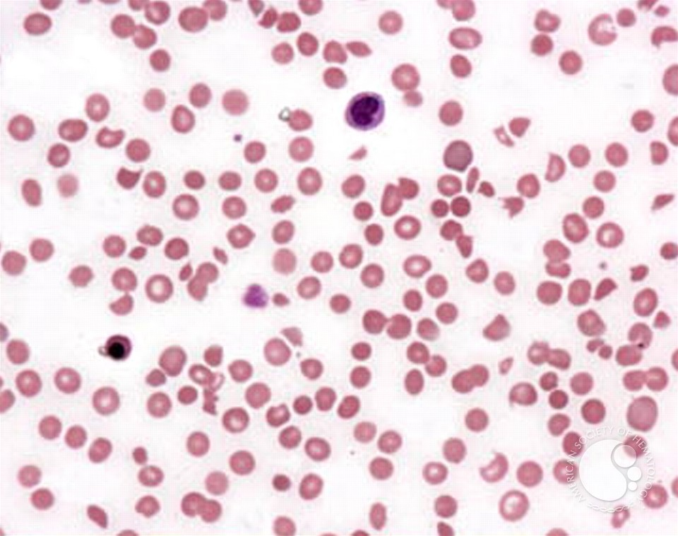
VAKA ÖRNEKLERİ
Vaka 1: TTP ile Başvuran Kadın
Hasta Özellikleri
32 yaş kadın, konfüzyon, peteşi, trombositopeni (12,000/μL)
Tanı
TTP (ADAMTS13: <5%, inhibitör pozitif)
Tedavi Stratejisi
• TDP ile TPE: 1.5 PV, günlük
• Kortikosteroid: Metilprednizolon 1g/gün
• Rituximab: 375 mg/m²/hafta (4 hafta)
Sonuç
12 seans sonra tam yanıt, ADAMTS13: 45%
Vaka 2: GBS ile Başvuran Erkek
Vaka 3: Böbrek Nakli AMR
Hasta Özellikleri
Hasta Özellikleri
28 yaş erkek, proksimal kas güçsüzlüğü, arefleksi
55 yaş erkek, böbrek nakli sonrası 6. ay, kreatinin ↑
Tanı
Tanı
GBS (Nörofizyoloji: demiyelinizan)
AMR (DSA+, C4d+, biyopsi: Banff II)
Tedavi Stratejisi
Tedavi Stratejisi
• Albümin ile TPE: 1.2 PV, 5 seans
• TDP + IVIG TPE: 1.5 PV, 7 seans
• %5 Albümin + %0.9 Salin
• Rituximab: 375 mg/m²
• Fizik tedavi
• Bortezomib: 1.3 mg/m²
Sonuç
Sonuç
4 haftada tam yürüme, 3 ayda işe dönüş
Kreatinin normalizasyonu, greft fonksiyonu korundu
Notes:
30

Slide 31
Gelecek Yönelimler ve Yenilikçi Yaklaşımlar
Yeni Replasman Sıvıları
Kişiselleştirilmiş Tedavi
Teknolojik Gelişmeler
Fibrinojen Konsantreleri
Farmakogenetik
Double Filtration Plazmaferez
Yüksek fibrinojen içeriği, düşük volüm
ADAMTS13 polimorfizmleri, yanıt öngörüsü
Seçici molekül uzaklaştırma
Rekombinant Albümin
Biyobelirteçler
Immunoadsorpsiyon
Hücre kültürü üretimi, viral güvenlik
vWF multimerleri, kompleman aktivasyonu
Spesifik antikor uzaklaştırma
Nanofiltre TDP
Hasta Özgü Protokol
CRRT Entegrasyonu
Patojen inaktivasyonu, güvenli
Koagülasyon profiline göre replasman
YO hastalarda kombine tedavi
Sentetik Koloidler
Makine Öğrenimi
Taşınabilir Cihazlar
HES, dekstran alternatifleri
Yanıt öngörüsü, optimal seans planlama
Evde TPE, uzaktan monitörizasyon
Devam Eden Araştırmalar
Gelecek Vizyonu
Kombinasyon stratejileri: Optimal albümin/TDP oranları
2025-2030: Kişiselleştirilmiş replasman protokolleri
COVID-19: TPE etkinliği, immün modülasyon
2030+: Yapay zeka destekli karar sistemleri
Nörodejeneratif: Alzheimer, ALS'de TPE
2035+: Hücre bazlı replasman sıvıları
Pediatrik: Güvenlik ve etkinlik çalışmaları
2040+: Nanoteknoloji ile hedefli tedavi
Notes:
31

Slide 32
Özet ve Pratik İpuçları
1
Hastaya Özgü Seçim
2
TTP ve Kanama Riski
Replasman sıvısı; klinik durum, kanama riski, hastalık tipi, maliyet faktörleri göz önünde bulundurularak bireyselleştirilmelidir.
TTP ve yüksek kanama riski olan hastalarda TDP kullanımı zorunludur. ADAMTS13 replasmanı kritik öneme sahiptir.
3
Stabil Otoimmün Hastalıklar
4
Major Yanıklar
GBS, MG ve diğer stabil otoimmün hastalıklarda albümin güvenli ve etkilidir. Düşük yan etki profili avantajlıdır.
Major yanık hastalarında TDP superior sonuçlar göstermektedir. Pulmoner ödem riski daha düşüktür.
Maliyet Avantajı
Güvenlik Profili
Optimal Strateji
Kanıt Düzeyi
TDP > Albümin
Albümin > TDP
Kombinasyon
ASFA 2023
3-5 kat daha ucuz
Düşük yan etki
%50/%50 veya %80/%20
Grade 1A-2C
Replasman sıvısı seçimi, kanıta dayalı tıp prensipleri ve hastaya özgü faktörlerin dengeli değerlendirilmesiyle yapılmalıdır.
Gelecek Araştırma Önerileri
Kombinasyon stratejilerinin optimizasyonu
Kişiselleştirilmiş replasman protokolleri
Uzun dönem immünolojik etkiler
Notes:
32

Slide 33
ASFA 2023
EBMT
WAA
French Cooperative Group on Plasma Exchange
THD
KAYNAKLAR

Slide 34
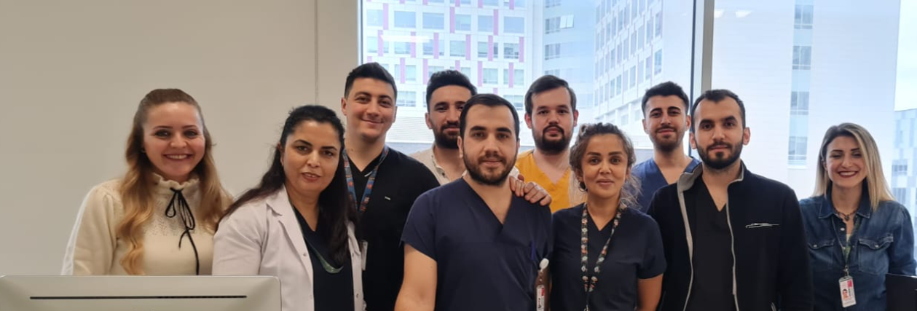
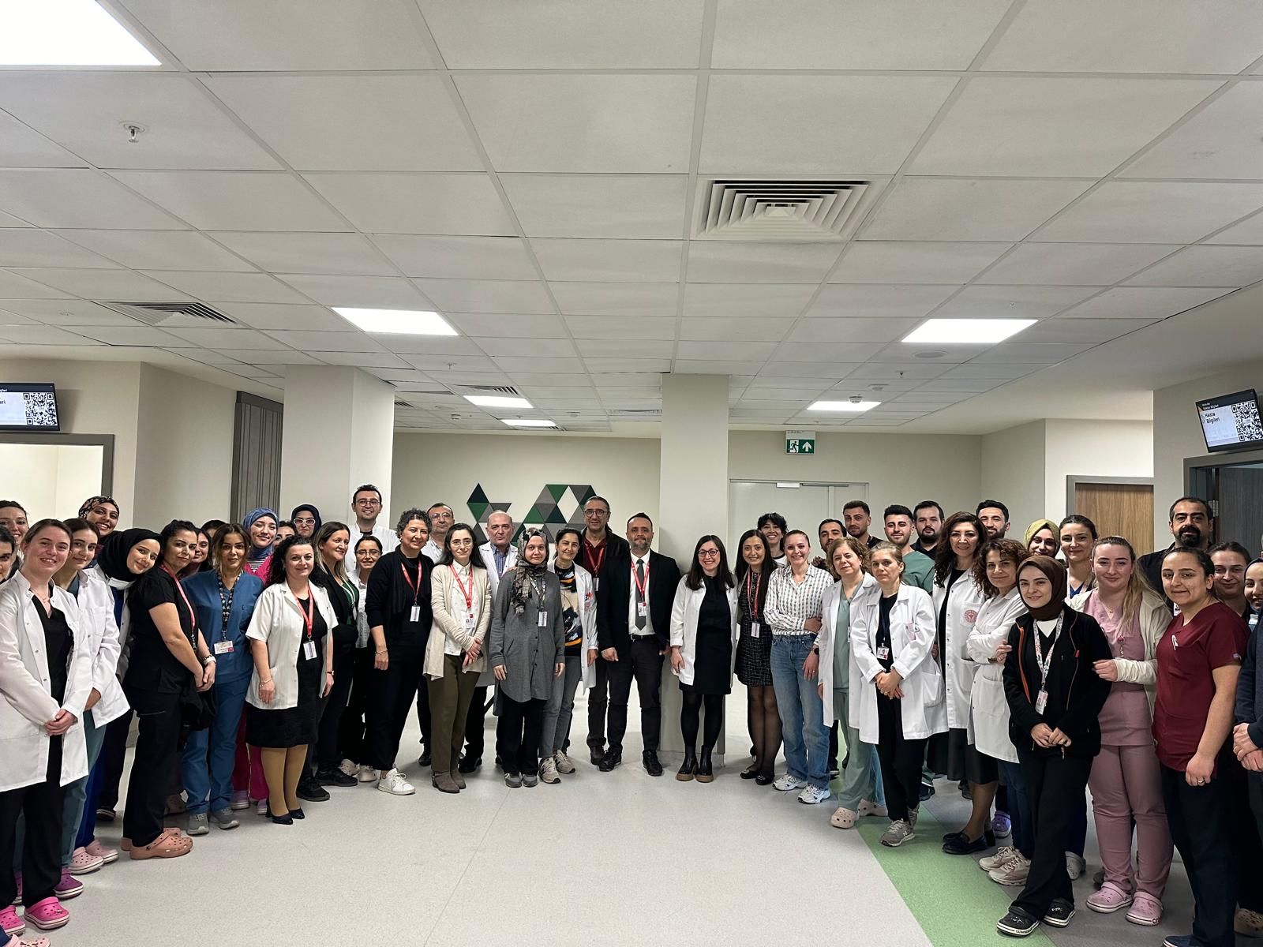
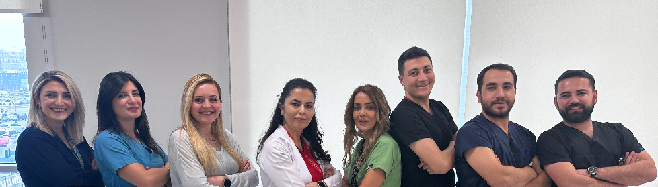
TEŞEKKÜRLER…

